Slide 1
Informatik Q3 Abels

Slide 2
Grammatik

Slide 3
Grammatik
Beispiel: “Deutsche Sprache (vereinfacht)”
<Satz> <Subjekt> <Artikel> <Adjektiv> <Substantiv> <Prädikat> <Objekt> | $$→$$ $$→$$ $$→$$ $$→$$ $$→$$ $$→$$ $$→$$ | <Subjekt> <Prädikat> <Objekt> <Artikel> <Adjektiv> <Substantiv> Der | Die | Das kleine | süße | flinke Eisbär | Elch | Kröte | Maus | Nilpferd mag | fängt | isst Kekse | Schokolade | Käsepizza

Slide 4
Grammatik
Beispiel: “Deutsche Sprache (vereinfacht)”
<Satz> <Subjekt> <Artikel> <Adjektiv> <Substantiv> <Prädikat> <Objekt> | $$→$$ $$→$$ $$→$$ $$→$$ $$→$$ $$→$$ $$→$$ | <Subjekt> <Prädikat> <Objekt> <Artikel> <Adjektiv> <Substantiv> Der | Die | Das kleine | süße | flinke Eisbär | Elch | Kröte | Maus | Nilpferd mag | fängt | isst Kekse | Schokolade | Käsepizza
Produktionen

Slide 5
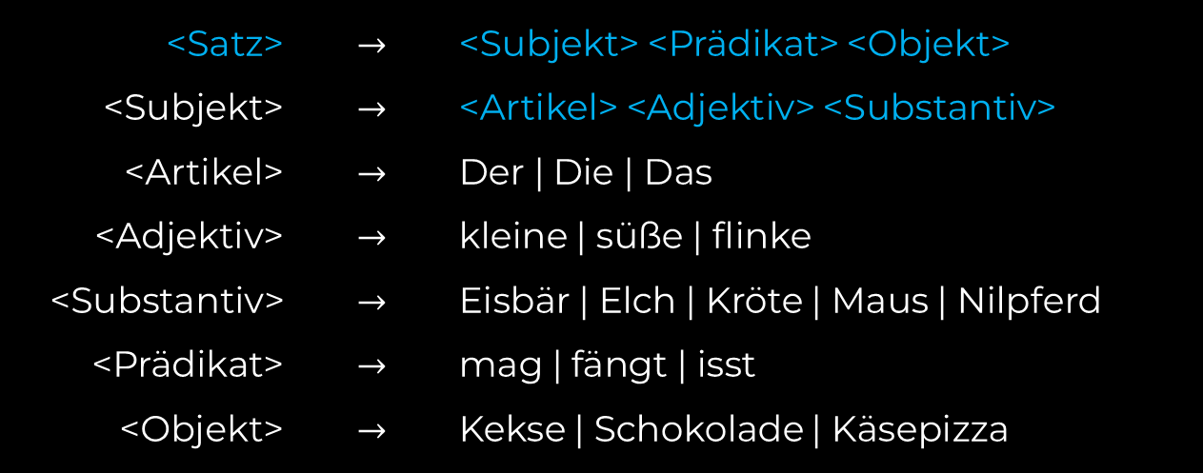
Grammatik
Beispiel: “Deutsche Sprache (vereinfacht)”
Startvariable
Nonterminal / Variable
<Satz> <Subjekt> <Artikel> <Adjektiv> <Substantiv> <Prädikat> <Objekt> | $$→$$ $$→$$ $$→$$ $$→$$ $$→$$ $$→$$ $$→$$ | <Subjekt> <Prädikat> <Objekt> <Artikel> <Adjektiv> <Substantiv> Der | Die | Das kleine | süße | flinke Eisbär | Elch | Kröte | Maus | Nilpferd mag | fängt | isst Kekse | Schokolade | Käsepizza

Slide 6
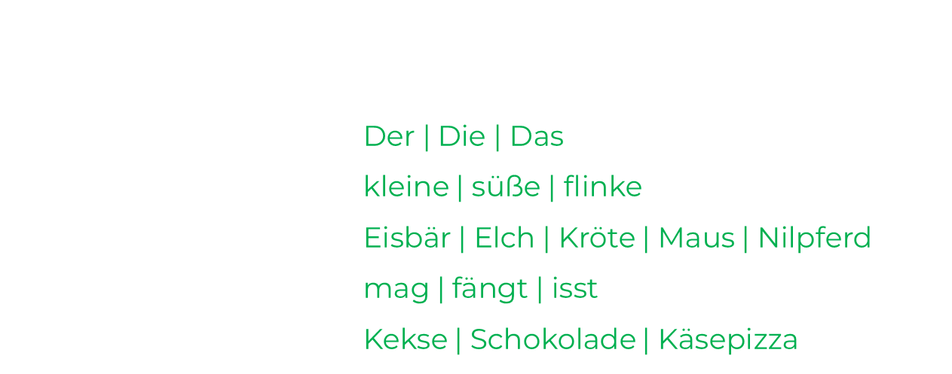
Grammatik
Beispiel: “Deutsche Sprache (vereinfacht)”
<Satz> <Subjekt> <Artikel> <Adjektiv> <Substantiv> <Prädikat> <Objekt> | $$→$$ $$→$$ $$→$$ $$→$$ $$→$$ $$→$$ $$→$$ | <Subjekt> <Prädikat> <Objekt> <Artikel> <Adjektiv> <Substantiv> Der | Die | Das kleine | süße | flinke Eisbär | Elch | Kröte | Maus | Nilpferd mag | fängt | isst Kekse | Schokolade | Käsepizza
Terminal

Slide 7
Grammatik
Beispiel: “Deutsche Sprache (vereinfacht)”
<Satz> <Subjekt> <Artikel> <Adjektiv> <Substantiv> <Prädikat> <Objekt> | $$→$$ $$→$$ $$→$$ $$→$$ $$→$$ $$→$$ $$→$$ | <Subjekt> <Prädikat> <Objekt> <Artikel> <Adjektiv> <Substantiv> Der | Die | Das kleine | süße | flinke Eisbär | Elch | Kröte | Maus | Nilpferd mag | fängt | isst Kekse | Schokolade | Käsepizza
“oder”

Slide 8
Grammatik
<Satz> <Subjekt> <Artikel> <Adjektiv> <Substantiv> <Prädikat> <Objekt> | $$→$$ $$→$$ $$→$$ $$→$$ $$→$$ $$→$$ $$→$$ | <Subjekt> <Prädikat> <Objekt> <Artikel> <Adjektiv> <Substantiv> Der | Die | Das kleine | süße | flinke Eisbär | Elch | Kröte | Maus | Nilpferd mag | fängt | isst Kekse | Schokolade | Käsepizza
Beispiel:
<Satz>

Slide 9
Grammatik
<Satz> <Subjekt> <Artikel> <Adjektiv> <Substantiv> <Prädikat> <Objekt> | $$→$$ $$→$$ $$→$$ $$→$$ $$→$$ $$→$$ $$→$$ | <Subjekt> <Prädikat> <Objekt> <Artikel> <Adjektiv> <Substantiv> Der | Die | Das kleine | süße | flinke Eisbär | Elch | Kröte | Maus | Nilpferd mag | fängt | isst Kekse | Schokolade | Käsepizza
Beispiel:
<Satz> | $$→$$ | <Subjekt> <Prädikat> <Objekt>

Slide 10
Grammatik
<Satz> <Subjekt> <Artikel> <Adjektiv> <Substantiv> <Prädikat> <Objekt> | $$→$$ $$→$$ $$→$$ $$→$$ $$→$$ $$→$$ $$→$$ | <Subjekt> <Prädikat> <Objekt> <Artikel> <Adjektiv> <Substantiv> Der | Die | Das kleine | süße | flinke Eisbär | Elch | Kröte | Maus | Nilpferd mag | fängt | isst Kekse | Schokolade | Käsepizza
Beispiel:
<Satz> | $$→$$ $$→$$ | <Subjekt> <Prädikat> <Objekt> <Subjekt> fängt <Objekt>

Slide 11
Grammatik
<Satz> <Subjekt> <Artikel> <Adjektiv> <Substantiv> <Prädikat> <Objekt> | $$→$$ $$→$$ $$→$$ $$→$$ $$→$$ $$→$$ $$→$$ | <Subjekt> <Prädikat> <Objekt> <Artikel> <Adjektiv> <Substantiv> Der | Die | Das kleine | süße | flinke Eisbär | Elch | Kröte | Maus | Nilpferd mag | fängt | isst Kekse | Schokolade | Käsepizza
Beispiel:
<Satz> | $$→$$ $$→$$ $$→$$ | <Subjekt> <Prädikat> <Objekt> <Subjekt> fängt <Objekt> <Subjekt> fängt Kekse

Slide 12
Grammatik
<Satz> <Subjekt> <Artikel> <Adjektiv> <Substantiv> <Prädikat> <Objekt> | $$→$$ $$→$$ $$→$$ $$→$$ $$→$$ $$→$$ $$→$$ | <Subjekt> <Prädikat> <Objekt> <Artikel> <Adjektiv> <Substantiv> Der | Die | Das kleine | süße | flinke Eisbär | Elch | Kröte | Maus | Nilpferd mag | fängt | isst Kekse | Schokolade | Käsepizza
Beispiel:
<Satz> | $$→$$ $$→$$ $$→$$ $$→$$ | <Subjekt> <Prädikat> <Objekt> <Subjekt> fängt <Objekt> <Subjekt> fängt Kekse <Artikel> <Adjektiv> <Substantiv> fängt Kekse

Slide 13
Grammatik
<Satz> <Subjekt> <Artikel> <Adjektiv> <Substantiv> <Prädikat> <Objekt> | $$→$$ $$→$$ $$→$$ $$→$$ $$→$$ $$→$$ $$→$$ | <Subjekt> <Prädikat> <Objekt> <Artikel> <Adjektiv> <Substantiv> Der | Die | Das kleine | süße | flinke Eisbär | Elch | Kröte | Maus | Nilpferd mag | fängt | isst Kekse | Schokolade | Käsepizza
Beispiel:
<Satz> | $$→$$ $$→$$ $$→$$ $$→$$ $$→$$ | <Subjekt> <Prädikat> <Objekt> <Subjekt> fängt <Objekt> <Subjekt> fängt Kekse <Artikel> <Adjektiv> <Substantiv> fängt Kekse Das <Adjektiv> <Substantiv> fängt Kekse

Slide 14
Grammatik
<Satz> <Subjekt> <Artikel> <Adjektiv> <Substantiv> <Prädikat> <Objekt> | $$→$$ $$→$$ $$→$$ $$→$$ $$→$$ $$→$$ $$→$$ | <Subjekt> <Prädikat> <Objekt> <Artikel> <Adjektiv> <Substantiv> Der | Die | Das kleine | süße | flinke Eisbär | Elch | Kröte | Maus | Nilpferd mag | fängt | isst Kekse | Schokolade | Käsepizza
Beispiel:
<Satz> | $$→$$ $$→$$ $$→$$ $$→$$ $$→$$ $$→$$ | <Subjekt> <Prädikat> <Objekt> <Subjekt> fängt <Objekt> <Subjekt> fängt Kekse <Artikel> <Adjektiv> <Substantiv> fängt Kekse Das <Adjektiv> <Substantiv> fängt Kekse Das flinke <Substantiv> fängt Kekse

Slide 15
Grammatik
<Satz> <Subjekt> <Artikel> <Adjektiv> <Substantiv> <Prädikat> <Objekt> | $$→$$ $$→$$ $$→$$ $$→$$ $$→$$ $$→$$ $$→$$ | <Subjekt> <Prädikat> <Objekt> <Artikel> <Adjektiv> <Substantiv> Der | Die | Das kleine | süße | flinke Eisbär | Elch | Kröte | Maus | Nilpferd mag | fängt | isst Kekse | Schokolade | Käsepizza
Beispiel:
<Satz> | $$→$$ $$→$$ $$→$$ $$→$$ $$→$$ $$→$$ $$→$$ | <Subjekt> <Prädikat> <Objekt> <Subjekt> fängt <Objekt> <Subjekt> fängt Kekse <Artikel> <Adjektiv> <Substantiv> fängt Kekse Das <Adjektiv> <Substantiv> fängt Kekse Das flinke <Substantiv> fängt Kekse Das flinke Nilpferd fängt Kekse

Slide 16
Grammatik
<Satz> <Subjekt> <Artikel> <Adjektiv> <Substantiv> <Prädikat> <Objekt> | $$→$$ $$→$$ $$→$$ $$→$$ $$→$$ $$→$$ $$→$$ | <Subjekt> <Prädikat> <Objekt> <Artikel> <Adjektiv> <Substantiv> Der | Die | Das kleine | süße | flinke Eisbär | Elch | Kröte | Maus | Nilpferd mag | fängt | isst Kekse | Schokolade | Käsepizza
Beispiel:
<Satz> | $$→$$ $$→$$ $$→$$ $$→$$ $$→$$ $$→$$ $$→$$ | <Subjekt> <Prädikat> <Objekt> <Subjekt> fängt <Objekt> <Subjekt> fängt Kekse <Artikel> <Adjektiv> <Substantiv> fängt Kekse Das <Adjektiv> <Substantiv> fängt Kekse Das flinke <Substantiv> fängt Kekse Das flinke Nilpferd fängt Kekse

Slide 17
Grammatik
<Satz> <Subjekt> <Artikel> <Adjektiv> <Substantiv> <Prädikat> <Objekt> | $$→$$ $$→$$ $$→$$ $$→$$ $$→$$ $$→$$ $$→$$ | <Subjekt> <Prädikat> <Objekt> <Artikel> <Adjektiv> <Substantiv> Der | Die | Das kleine | süße | flinke Eisbär | Elch | Kröte | Maus | Nilpferd mag | fängt | isst Kekse | Schokolade | Käsepizza
Beispiel:
<Satz> | $$→$$ $$→$$ $$→$$ $$→$$ $$→$$ $$→$$ $$→$$ | <Subjekt> <Prädikat> <Objekt> <Subjekt> fängt <Objekt> <Subjekt> fängt Kekse <Artikel> <Adjektiv> <Substantiv> fängt Kekse Das <Adjektiv> <Substantiv> fängt Kekse Das flinke <Substantiv> fängt Kekse Das flinke Nilpferd fängt Kekse
Wort $ω∈Σ^{∗}$ der Sprache $L$ erzeugt durch die Grammatik $G$

Slide 18
Übung 1
Leite durch Anwendung der Produktionen ein eigenes Wort der Sprache her.
Welche der folgenden Worte gehören zur Sprache:
“Die Maus isst Käsepizza”
“Der süße Kröte mag Schokolade”
“Der Kleine Eisbär fängt Fische”
<Satz> <Subjekt> <Artikel> <Adjektiv> <Substantiv> <Prädikat> <Objekt> | $$→$$ $$→$$ $$→$$ $$→$$ $$→$$ $$→$$ $$→$$ | <Subjekt> <Prädikat> <Objekt> <Artikel> <Adjektiv> <Substantiv> Der | Die | Das kleine | süße | flinke Eisbär | Elch | Kröte | Maus | Nilpferd mag | fängt | isst Kekse | Schokolade | Käsepizza

Slide 19
Grammatik
Eine Grammatik $G$ ist ein Viertupel $(N, Σ, S, P)$. Sie besteht aus:
einer endlichen Nonterminalmenge $N$ (auch Variablenmenge),
einem endlichen Terminalalphabet $Σ$,
einer Startvariablen $S∈N$,
einer endlichen Menge von Produktionen $P$.
Jede Produktion hat die Form $u→v$ mit $u∈{\left(N∪Σ\right)}^{∗}\backslash \{ε\}$ und $v∈{\left(N∪Σ\right)}^{∗}$.

Slide 20
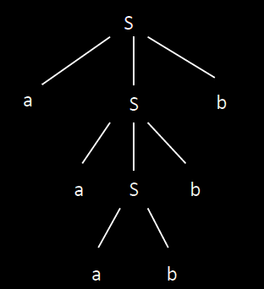

Grammatik
Beispiel: “ $a^{n}b^{n}$”
$$G=(N, Σ, S, P)$$
mit
$$N=\left\{S\right\}$$
$$Σ=\left\{a, b\right\}$$
$$P=\left\{S→aSb \right| ab\}$$
Erzeugte Sprache
$$L\left(G\right)=\left\{ab, aabb, aaabbb, …\right\}$$
$=\left\{a^{n}b^{n} \right| n∈ℕ^{+}\}$
Ableitung von “aaabbb”
$$S→aSb→aaSbb→aaabbb$$
Ableitungsbaum von “aaabbb”

Slide 21
Übung 2
Gegeben sei folgende Grammatik “Dyck-Sprache $D_{2}$”:
$G=(N, Σ, S, P)$ mit $N=\left\{S\right\}, Σ=\left\{\left(, \right), \left[, \right]\right\}, P=\left\{S→ε | SS \right| \left(S\right) | [S]\}$
Stelle die Ableitung des Wortes “[ ( [ ] ) ( ) ]” dar.
Stelle den Ableitungsbaum des Wortes “[ ( [ ] ) ( ) ]” dar.
Beschreibe die erzeugte Sprache.

Slide 22
Übung 3
neue Schreibweise!
Gegeben sei folgende Grammatik “binary”:
$G=(N, Σ, S, P)$ mit $N=\left\{s_{0}, A\right\}, Σ=\left\{0, 1\right\}, S=s_{0}, P:$
Stelle die Ableitung des Wortes “1000” dar.
Stelle den Ableitungsbaum des Wortes “1000” dar.
Nenne 3 weitere Wörter der erzeugten Sprache.
Beschreibe (z. B. als algebraischen Term) die erzeugte Sprache.
$$s_{0}→1s_{0} | 0A$$
$$A→1s_{0} \left| 0A \right| 0$$

Slide 23
Grammatik

Slide 24
Für die (vereinfachte) Syntax einer E-Mail-Adresse gelten die folgenden Regeln:
Eine E-Mail-Adresse hat links vom @-Zeichen eine Benutzerkennung und rechts davon den Namen einer Internet-Domäne.
Die Benutzerkennung besteht aus mindestens einem Zeichen. Es dürfen Kleinbuchstaben, Zahlen, Punkt, Ausrufezeichen, Binde- und Unterstrich verwendet werden.
Die Internet-Domäne setzt sich zusammen aus mindestens einer Unterdomäne gefolgt von einer Top-Level-Domäne wie de oder com. Dazwischen steht ein Punkt.
Die Top-Level-Domäne besteht nur aus Buchstaben. Es sind mindestens zwei und höchstens vier Buchstaben.
Jede Unterdomäne kann Buchstaben, Ziffern und den Bindestrich enthalten. Es sind mindestens zwei Zeichen nötig. Am Anfang und am Ende darf kein Bindestrich stehen.
Welche der folgenden E-Mail-Adressen sind syntaktisch korrekt, welche nicht?
senf@brat.wurst.de brat@-kartoffel.salat.net
jaeger.schnitzel@pommes-frites.de brat.kartoffel@s.piegel.ei
x3@xx.it brat@wurst@scharf_senf_dazu.de
x123557@issmi.ch
Gib eine Grammatik für die Erstellung der E-Mail-Adressen nach diesen Regeln an. Gehe dabei schrittweise vor: Wie lauten die Terminale, wie sinnvolle Nonterminale etc. ?

